Slide 1

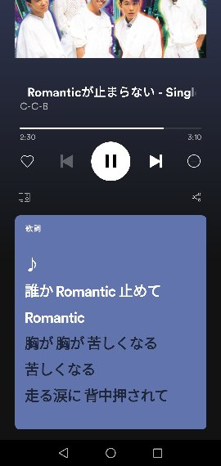

音楽ストリーミングサービス
無料でも利用可（CMが入る）
スマホでも
Androidナビでも

Slide 2
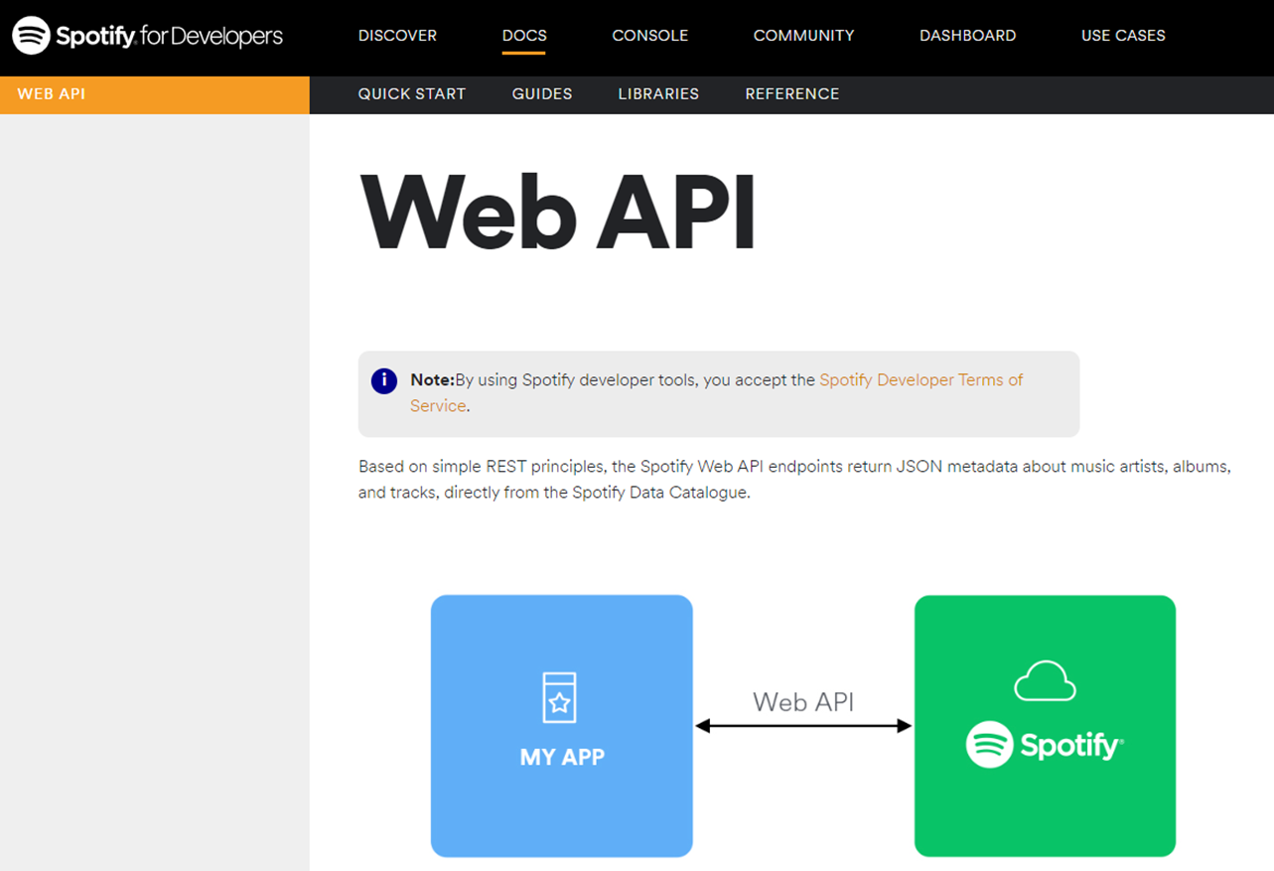
それだけでなくAPIを叩くことができる
API…Application Programming Interface

Slide 3

APIを叩いて楽曲のデータを入手することができる
{'album': {'album_type': 'album',
'artists': [{'external_urls': {'spotify': 'https://open.spotify.com/artist/64tJ2EAv1R6UaZqc4iOCyj'},
'href': 'https://api.spotify.com/v1/artists/64tJ2EAv1R6UaZqc4iOCyj',
'id': '64tJ2EAv1R6UaZqc4iOCyj',
'name': 'YOASOBI',
'type': 'artist',
'uri': 'spotify:artist:64tJ2EAv1R6UaZqc4iOCyj'}],
'images': [{'height': 640,
'url': 'https://i.scdn.co/image/ab67616d0000b273684d81c9356531f2a456b1c1',
'width': 640}],
'name': 'THE BOOK',
'release_date': '2021-01-06',
'total_tracks': 9,
'type': 'album',
'uri': 'spotify:album:1xhO0GSoezdPJcSuNe1ySv'},
'artists': [{'external_urls': {'spotify': 'https://open.spotify.com/artist/64tJ2EAv1R6UaZqc4iOCyj'},
'href': 'https://api.spotify.com/v1/artists/64tJ2EAv1R6UaZqc4iOCyj',
'id': '64tJ2EAv1R6UaZqc4iOCyj',
'name': 'YOASOBI',
'type': 'artist',
'uri': 'spotify:artist:64tJ2EAv1R6UaZqc4iOCyj'}],
'disc_number': 1,
'duration_ms': 258838,
'external_ids': {'isrc': 'JPP301900716'},
'external_urls': {'spotify': 'https://open.spotify.com/track/6MCjmGYlw6mQVWRFVgBRvB'},
'href': 'https://api.spotify.com/v1/tracks/6MCjmGYlw6mQVWRFVgBRvB',
'id': '6MCjmGYlw6mQVWRFVgBRvB',
'is_local': False,
'is_playable': True,
'name': '夜に駆ける',
'popularity': 75,
'track_number': 8,
'type': 'track'}
収録アルバム名
アルバムの画像
アーチスト名
曲名

Slide 4
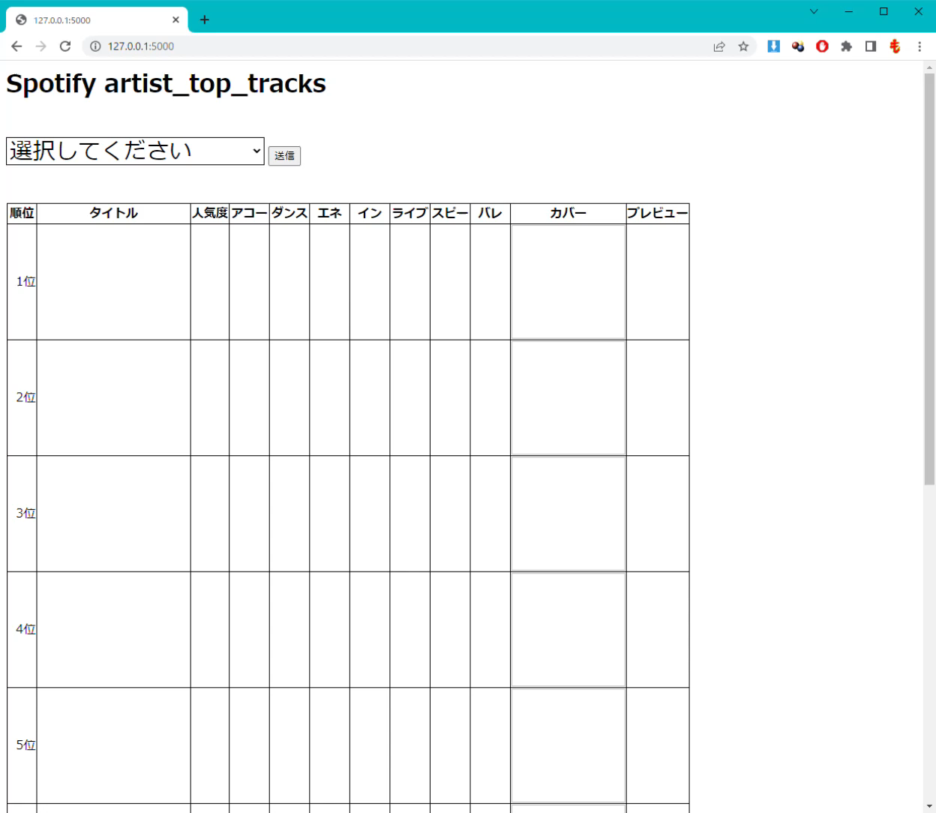
こんなアプリを作った
artists_top_tracksという関数があり
アーティストを指定するだけで
トップ10の楽曲を得ることができる
各曲のダンス度・アコースティック度
なども数値化されているので
分析してみると面白いかも

